Slide 1
Презентация «Калининский Арбат» (конкурс лучших муниципальных практик и инициатив социально-экономического развития на территориях присутствия Госкорпорации «Росатом» в 2023 году)
Удмуртская Республика, город Глазов, филиал МБУК КЦ «Россия» - «Дом Дружбы Народов»

Slide 2
Актуальность
В городской суете, поглощенные рутинностью будней люди зачастую не имеют возможности для общения с соседями, для знакомства с теми, кого видят в окне, напротив. Неудивительно, что жители не представляют, каким мастерством владеют соседи и чем увлекаются друзья, их детей… Именно так было и в нашем микрорайоне Левобережья - 8 далёких лет назад. Тогда и встал вопрос о сплочении жителей микрорайона, развитии социальных связей, добрососедских отношений и любви к родным улицам, через проведение Праздника двора, в котором любой желающий мог бы продемонстрировать свои таланты, научиться чему-то новому, найдет занятие по душе
Инициативная группа во главе с председателем Глазовской Городской Думы было вынесено предложение об организации праздника, объединяющего жителей всего района Левобережья.
Главными участниками действа стали учреждения, предприятия, индивидуальных предпринимателей различных форм собственности и жители Левобережья.

Slide 3
Сроки проведения
1. 29.08.2019 г. – Праздник двора «Калининский Арбат: прошлое и настоящее».
2. 01.09.2020 г. – Праздник двора «Калининский Арбат: Таланты. Традиции. Будущее». (юбилейный праздник двора – 5 лет)
3. 25.08.2021 г. – Праздник двора «Добрый наш Арбат» (посвящено добрым делам, поступкам).
4. 24.08.2022 г. – Праздник двора «Калининский Арбат – территория добрососедства».
5. 23.08.2023 г. – Праздник двора «Калининский Арбат вновь собирает друзей».

Slide 4
Цель и задачи практики
Цель:
Создание социального пространства для объединения сообществ, жителей микрорайона, города Глазова под общей творческой, спортивной и развлекательной направленностью в рамках проведении праздника двора.
Задачи:
- сплочение городских сообществ;- развитие добрососедских отношений;
- активизация позитивной творческой энергии горожан;
- объединение возрастных и профессиональных групп;
- реализация внутреннего потенциала предприятий, учреждений, организаций, жителей города через творческую форму работы.

Slide 5
Краткое описание практики
День двора в нашем городе становится ежегодным и традиционным семейным праздником. Уже 8 лет данное мероприятие проходит на «Калининском Арбате», что стало доброй летней традицией.
Праздничное настроение создают выступления творческих коллективов, на сцене с приветственным словом выступают: Глава города - Коновалов Сергей Николаевич, Председатель Глазовской городской Думы - Волков Игорь Анатольевич, Генеральный директор АО ЧМЗ – Чинейкин Сегрей Владимирович. Именно в этот день чествуют жителей, работников учреждений, внесших значительный вклад в благоустройство района «Левобережье».
Каждый год – это новые творческие проекты, которые воплощают предприятия, учреждения, творческие сообщества и жители города Глазова.

Slide 6
Краткое описание практики
2019 год - Праздник двора «Калининский Арбат: прошлое и настоящее».
В концепции праздника было разработано 4 площадки: спортивная, семейная, молодежная, народная. Фото - выставка «Калининский Арбат: прошлое и настоящее» на которой была отражена эпоха становления и жизнь всего нового микрорайона в наше время, привлекла внимание всех горожан города. Были организованы: игры, мастер-классы, рисование мелками на асфальте, уголок здоровья, акции газеты «Красное знамя» и «Почты России», краски «Холи», шоу мыльных пузырей и многое другое.

Slide 7
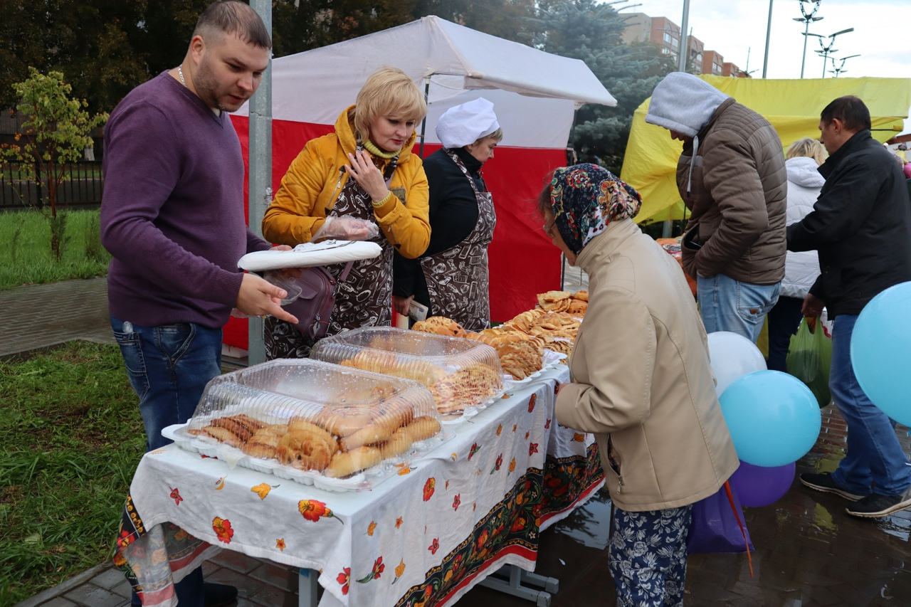
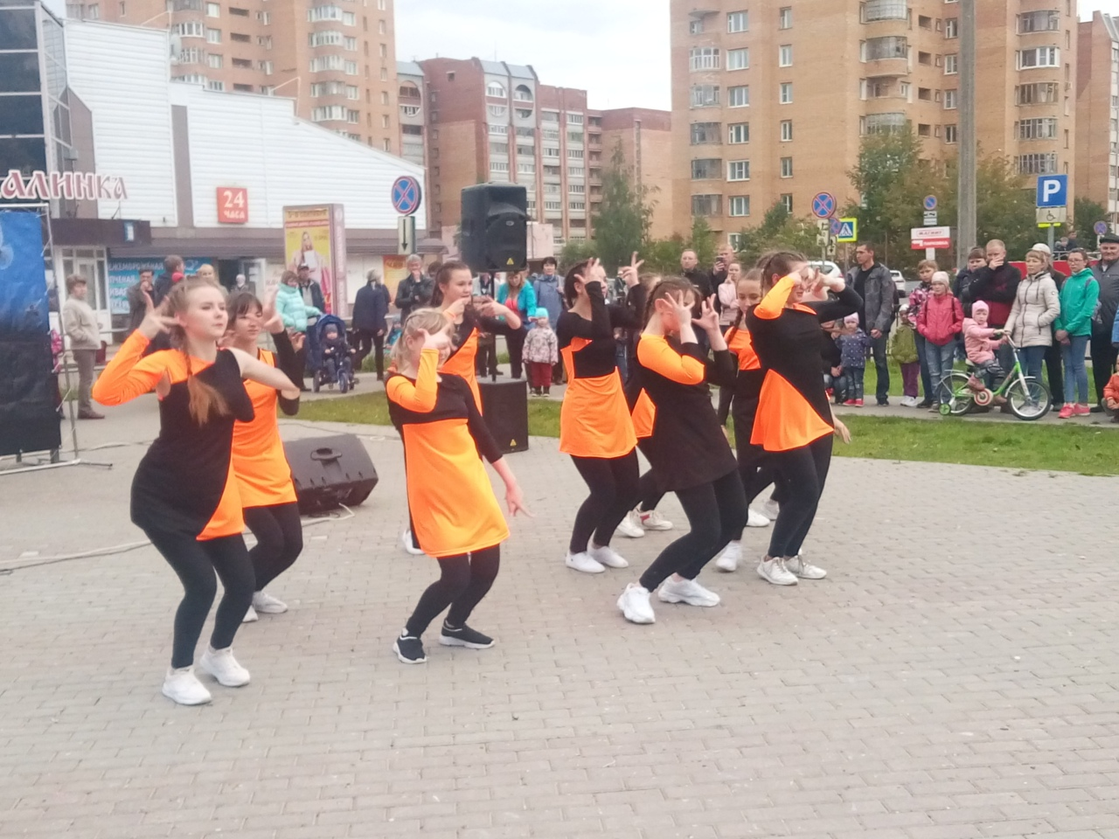
29.08.2019 г. – Праздник двора «Калининский Арбат: прошлое и настоящее»

Slide 8
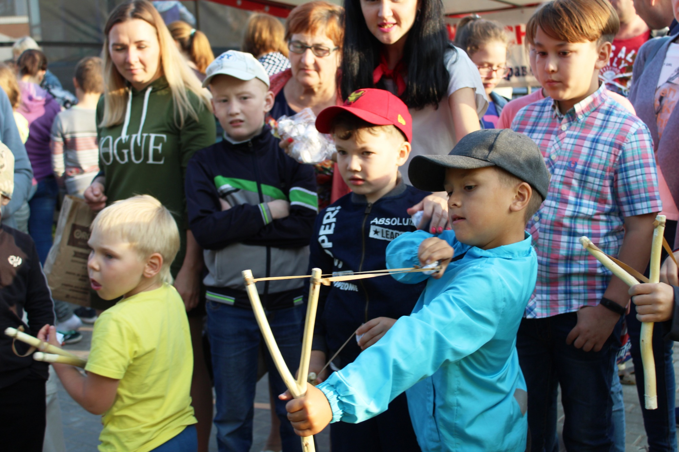
29.08.2019 г. – Праздник двора «Калининский Арбат: прошлое и настоящее»

Slide 9
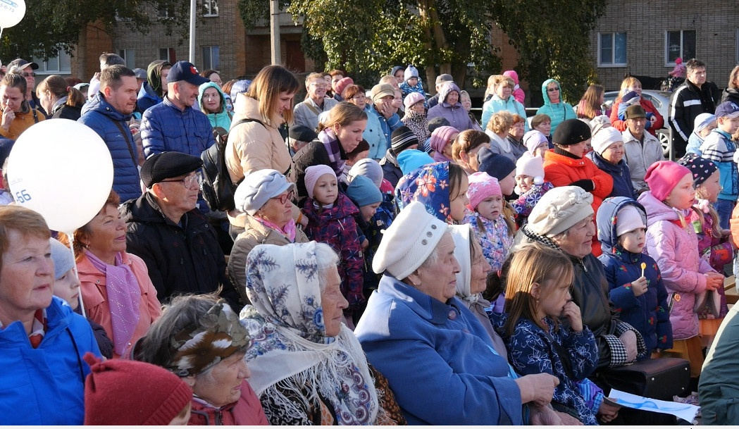
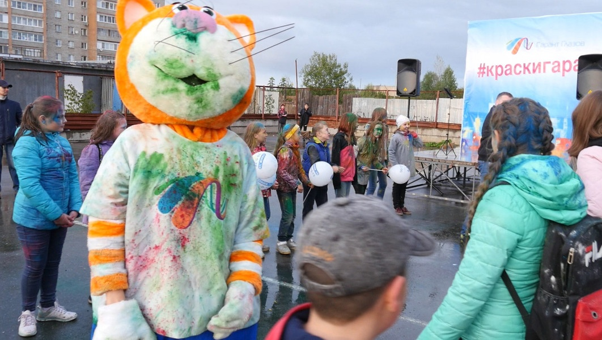
29.08.2019 г. – Праздник двора «Калининский Арбат: прошлое и настоящее».

Slide 10
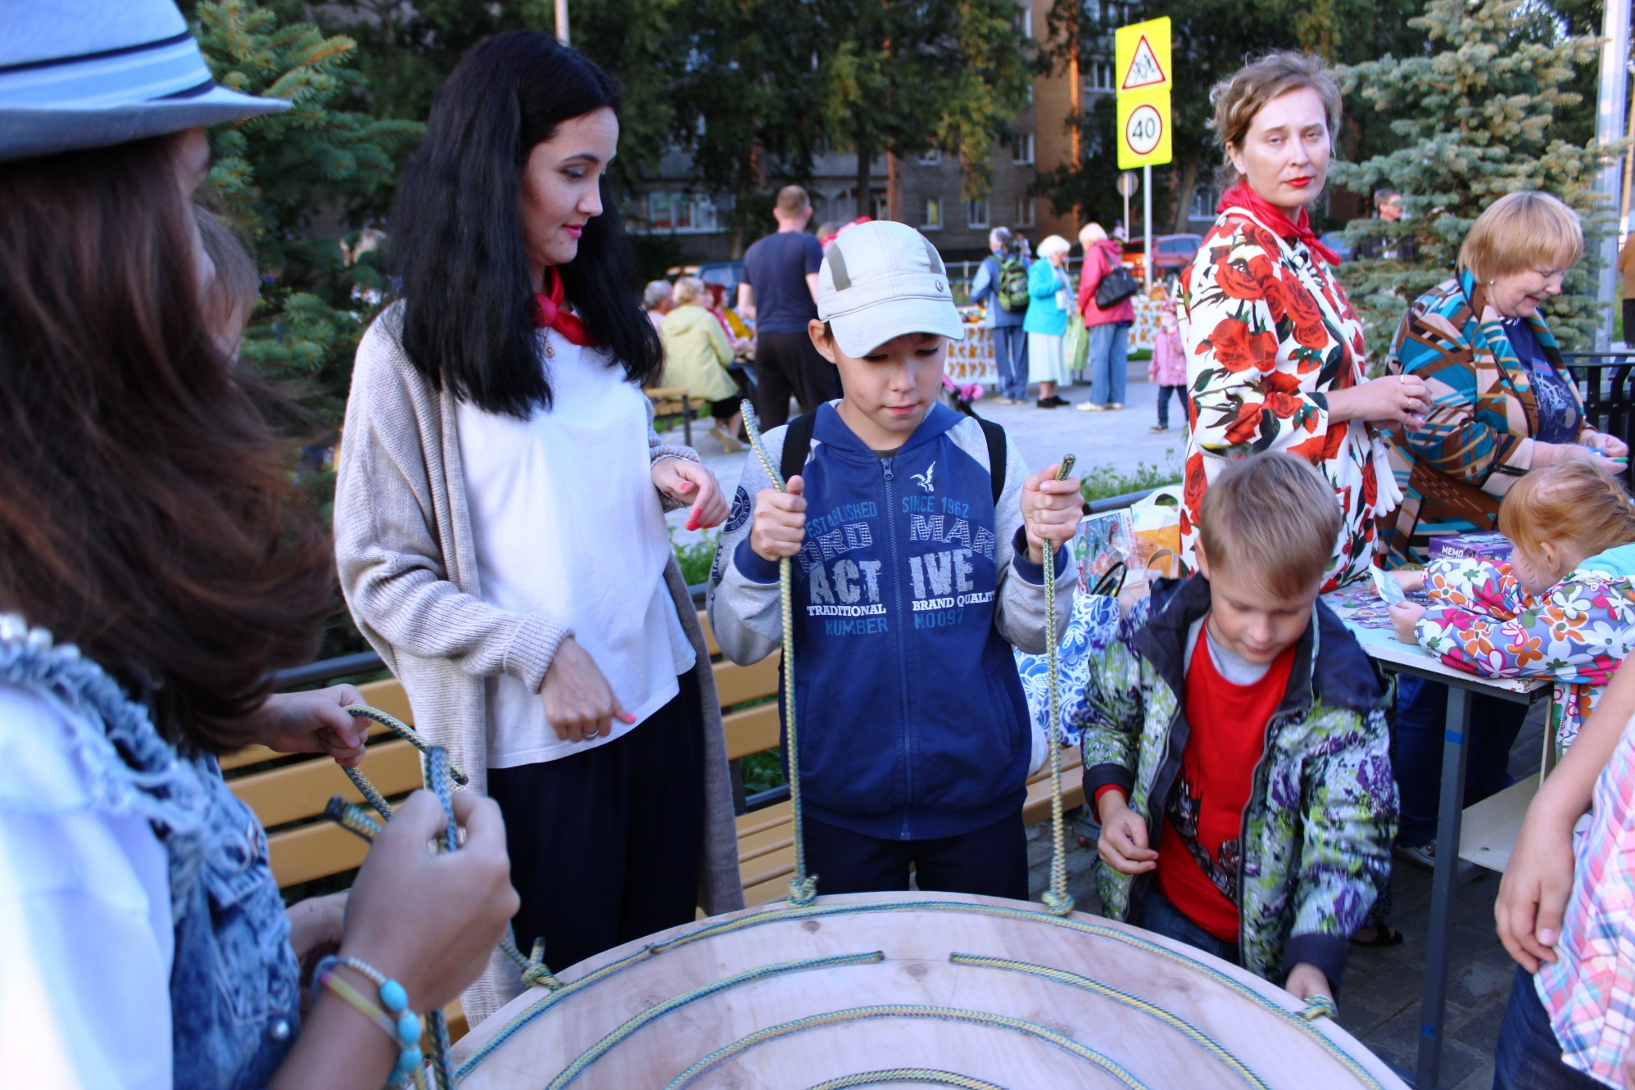
29.08.2019 г. – Праздник двора «Калининский Арбат: прошлое и настоящее».

Slide 11
Краткое описание практики
2020 год - «Калининский Арбат: Таланты. Традиции. Будущее».
Этот год для нашего города особенный, юбилейный. «Калининский Арбат» отметил свой небольшой, но значимый для Левобережья юбилей - 5 лет, а АО «Чепецкий механический завод» 75 - и летие атомной промышленности.
Праздничное настроение создали выступления творческих коллективов. Фото - выставка «В объективе наш Арбат» привлекла внимание всех горожан города, на которой была отражена жизнь «Арбата», как места семейного отдыха с его праздниками и буднями. Участники праздника имели возможность написать поздравления и пожелания «Калининскому Арбату» на огромном стенде.

Slide 12
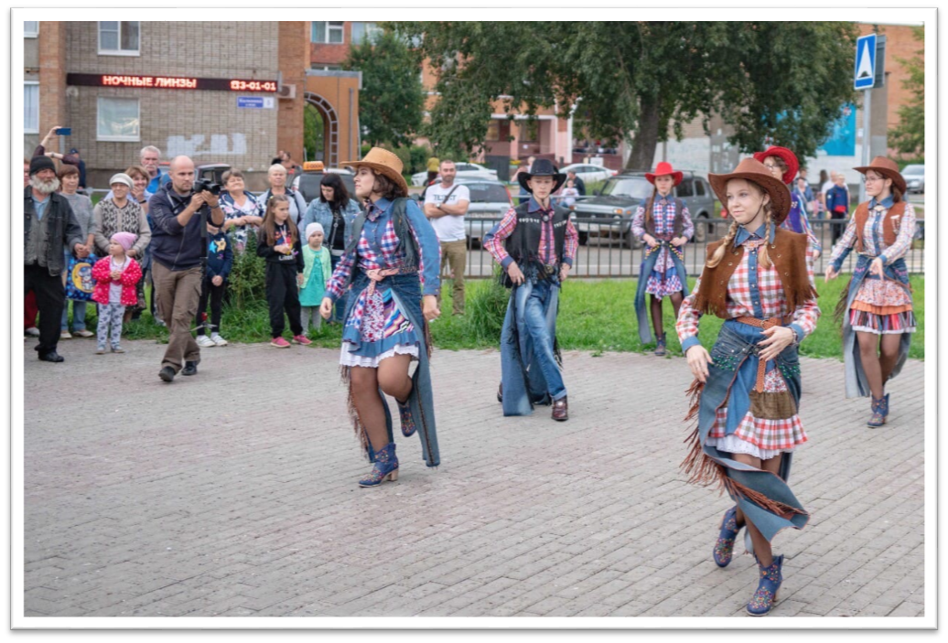
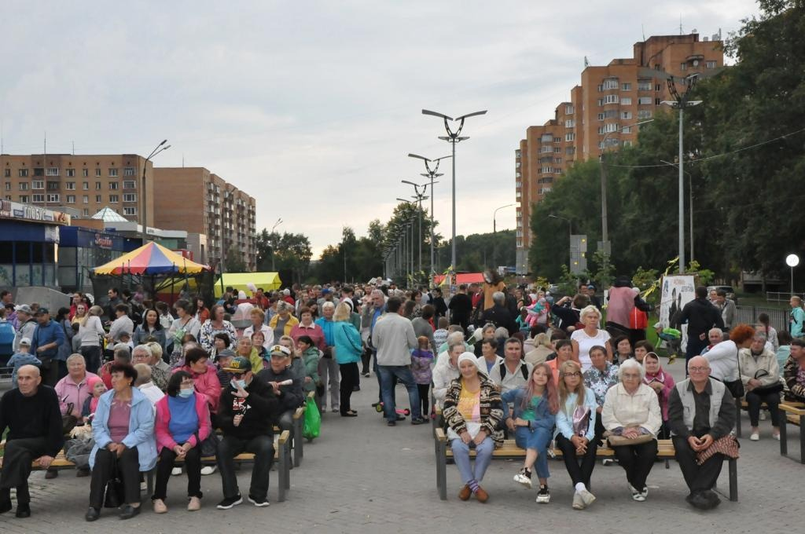
01.09.2020 г. – Праздник двора «Калининский Арбат: Таланты. Традиции. Будущее». (Юбилейный праздник двора – 5 лет)

Slide 13
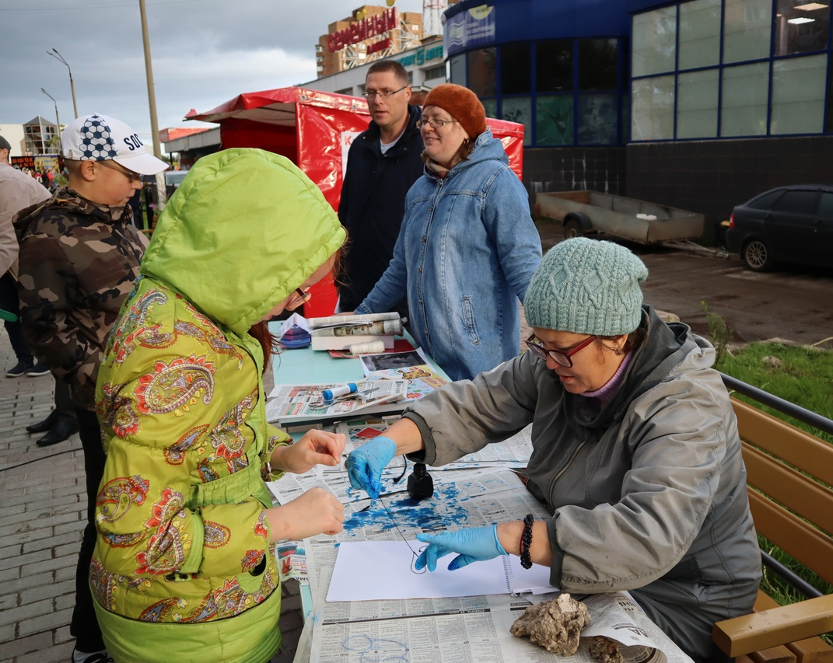
01.09.2020 г. – Праздник двора «Калининский Арбат: Таланты. Традиции. Будущее». (Юбилейный праздник двора – 5 лет)

Slide 14
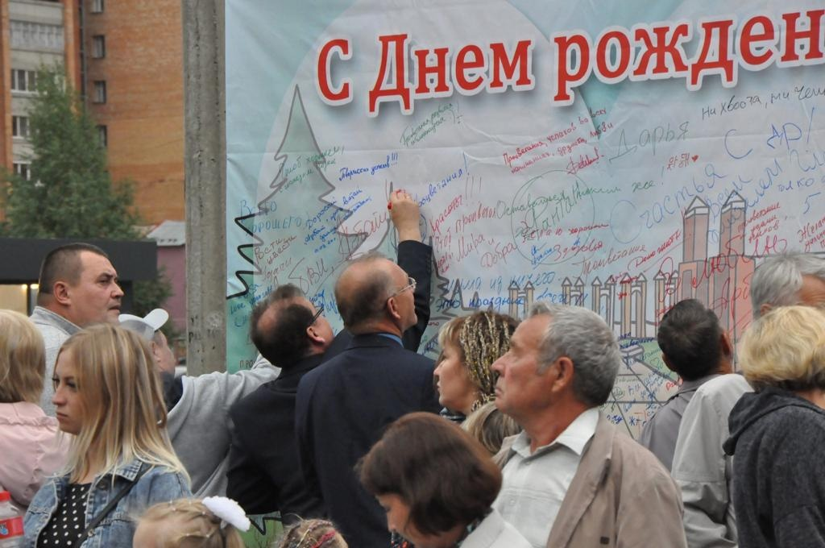
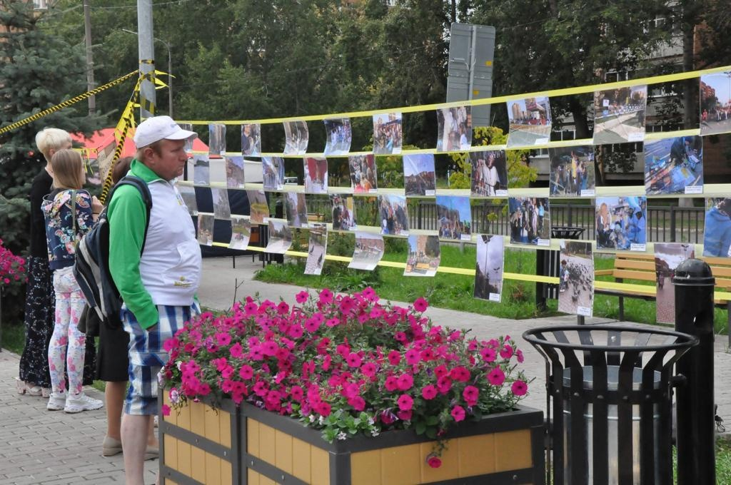
01.09.2020 г. – Праздник двора «Калининский Арбат: Таланты. Традиции. Будущее». (Юбилейный праздник двора – 5 лет)

Slide 15
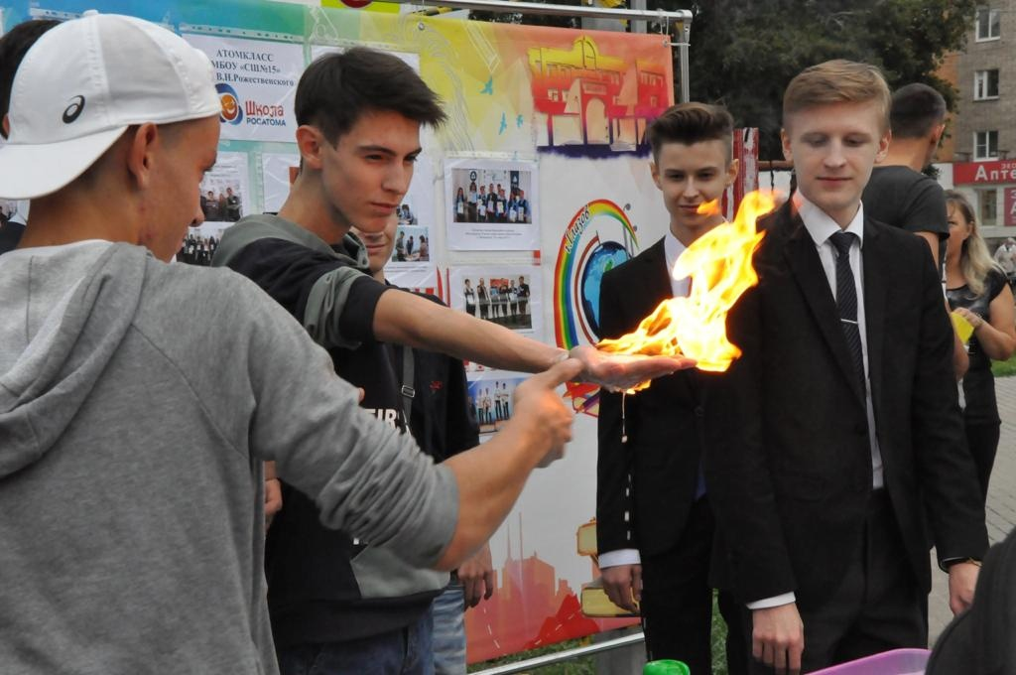
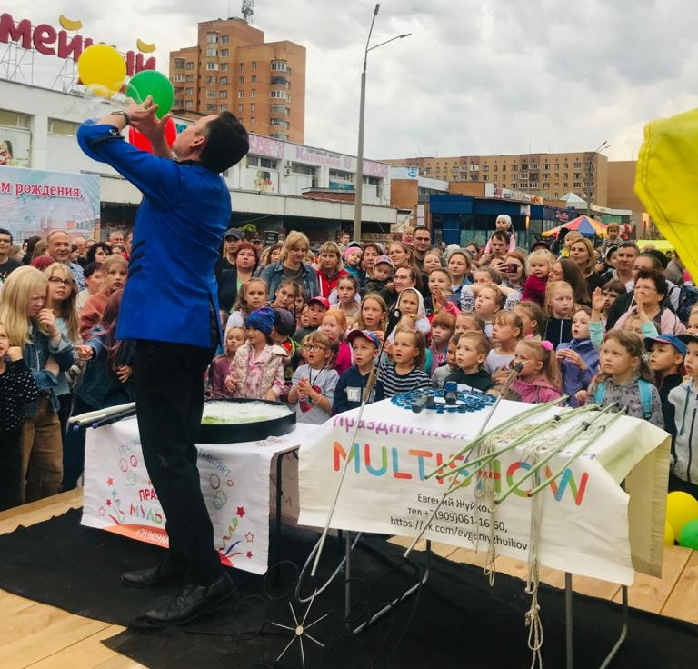
01.09.2020 г. – Праздник двора «Калининский Арбат: Таланты. Традиции. Будущее». (Юбилейный праздник двора – 5 лет)

Slide 16
Краткое описание практики
2021 год – Праздник двора «Добрый наш Арбат».
В концепцию проведения Праздника была заложена тема добра. Впервые действовала площадка «Верные друзья». Горожане могли поучаствовать в благотворительном сборе для приюта животных, полюбоваться живым уголком и выставкой собак. На площадке «Вдохновение» уличные художники рисовали шаржи и украсили лица желающих аквагримом. Молодёжная зона «Chill out» порадовала выступлениями уличных исполнителей. На празднике ростовые куклы раздавали мороженное и дарили приятные сюрпризы. Все это создало праздничную атмосферу единства, добра.

Slide 17
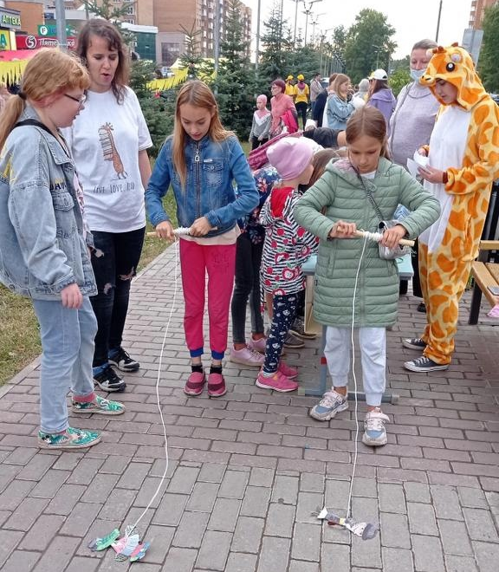
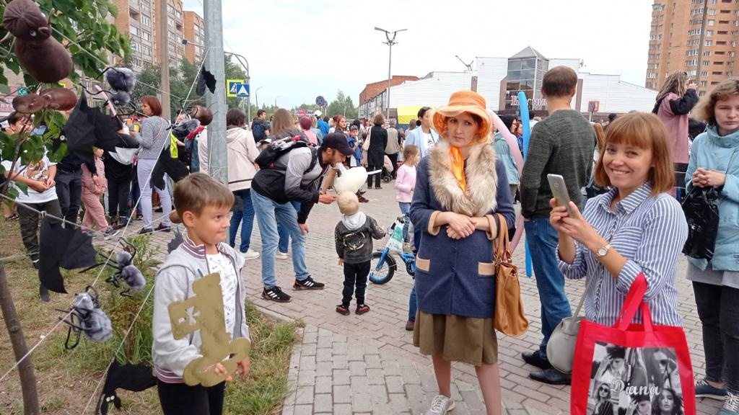
25.08.2021 г. – Праздник двора «Добрый наш Арбат»

Slide 18
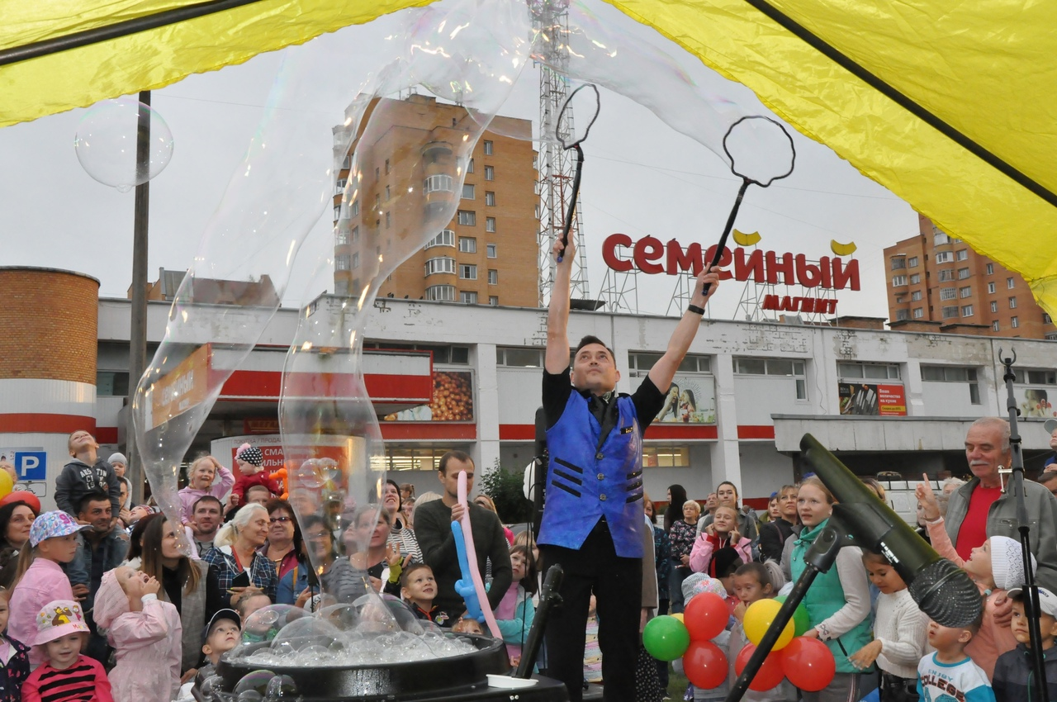
25.08.2021 г. – Праздник двора «Добрый наш Арбат»

Slide 19
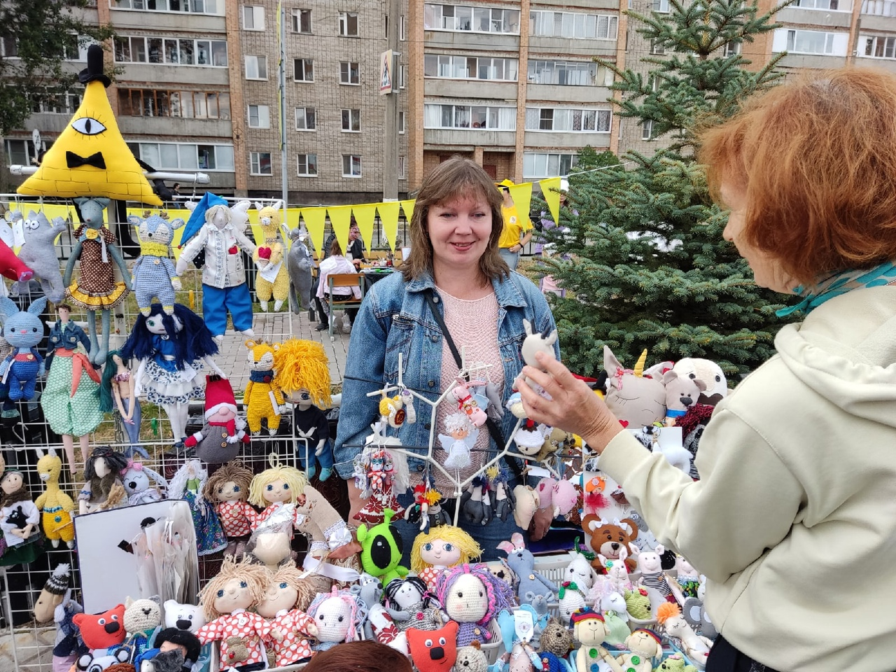
25.08.2021 г. – Праздник двора «Добрый наш Арбат»

Slide 20
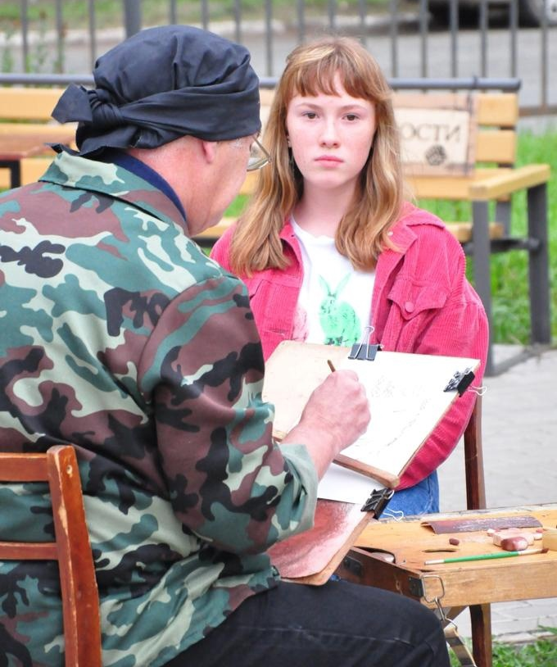
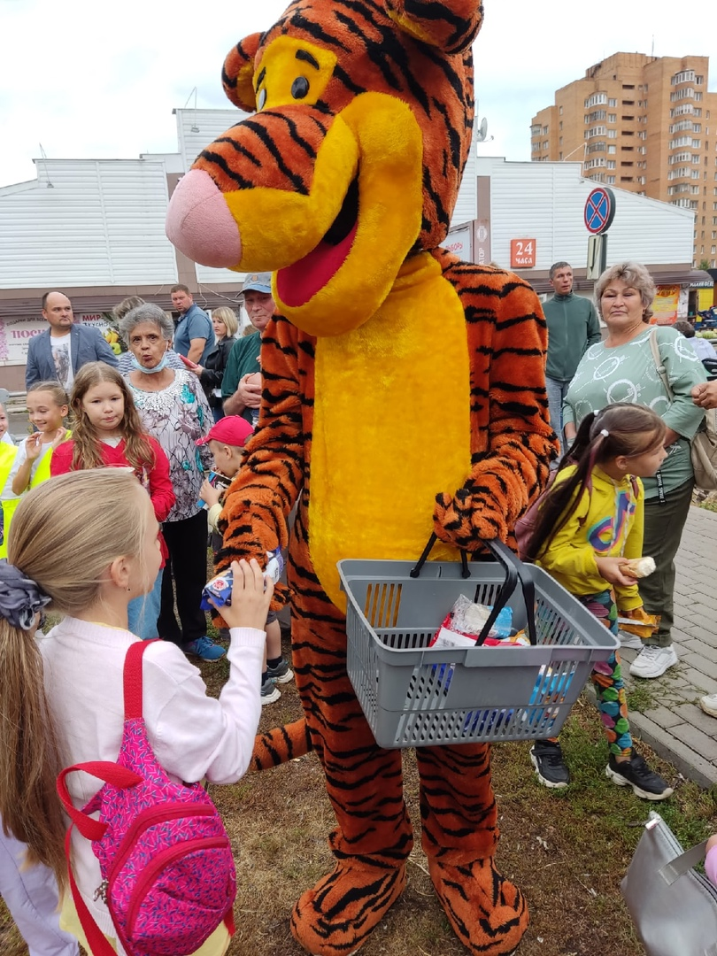
25.08.2021 г. – Праздник двора «Добрый наш Арбат»

Slide 21
Краткое описание практики
2022 год – Праздник двора «Калининский Арбат - территория добрососедства».
В концепцию праздника заложена идея добрососедства. На «Добрососедском уличнике», гости и жители города, могли поучаствовать в розыгрышах, станцевать и спеть песни нашего двора. Командное сплочение почувствовали жители, проходя «Добрососедский квест». Акция «Книги – добрые друзья» объединила всех эрудированных читателей Левобережья. Летнее настроение создавала выставка детских рисунков «Вот оно какое наше лето!». Садоводы могли похвалиться своим урожаем на ярмарке «Дары осени» и многое другое.

Slide 22
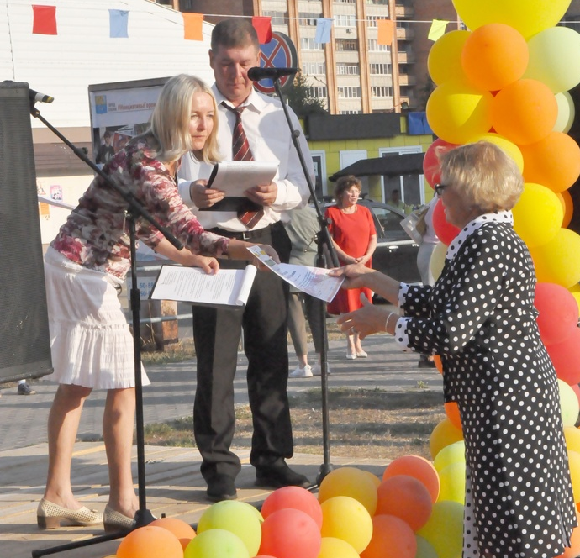
24.08.2022 г. – Праздник двора «Калининский Арбат – территория добрососедства».

Slide 23
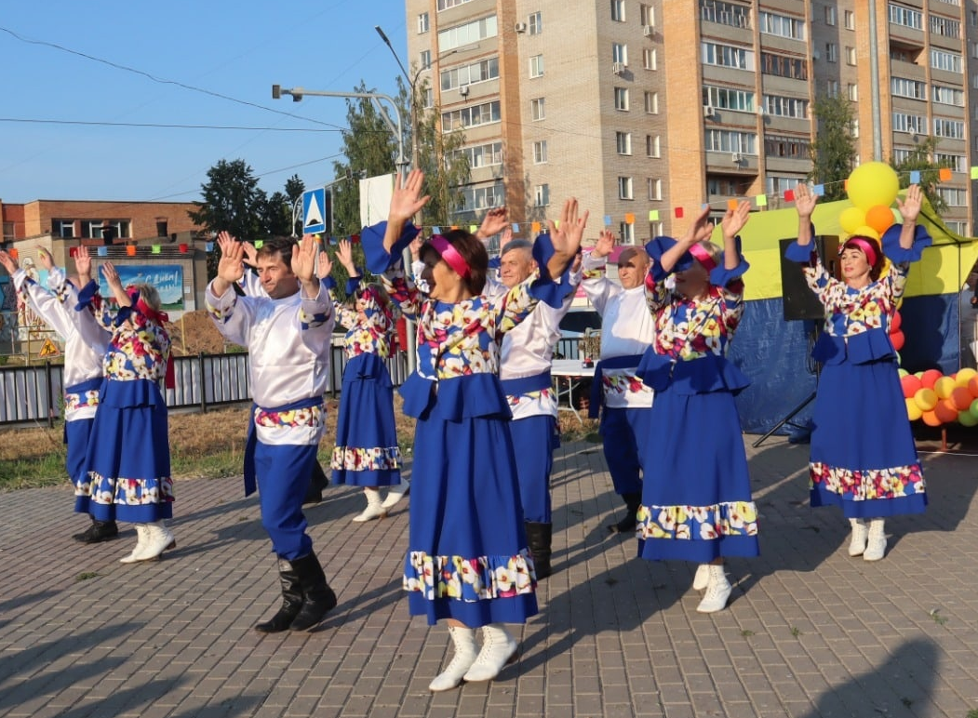
24.08.2022 г. – Праздник двора «Калининский Арбат – территория добрососедства»

Slide 24
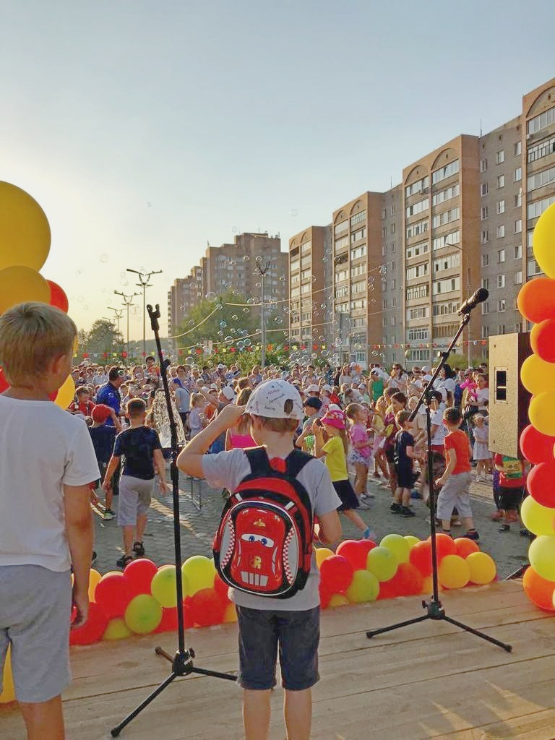
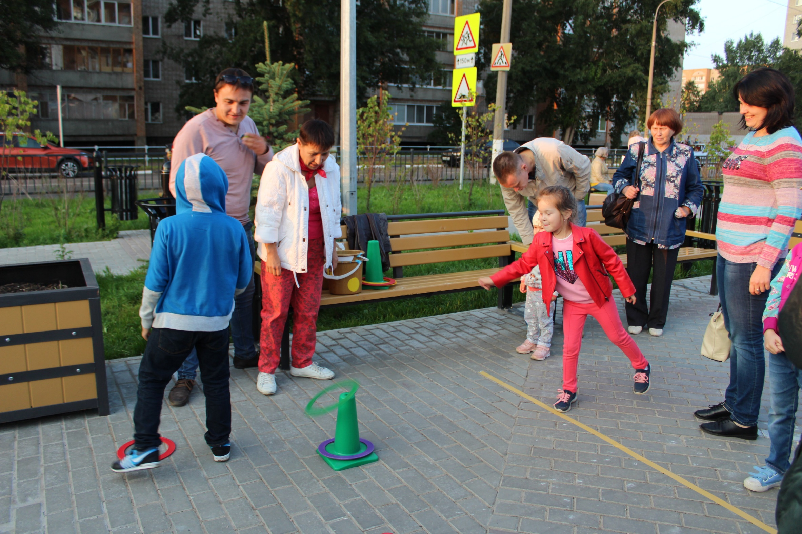
24.08.2022 г. – Праздник двора «Калининский Арбат – территория добрососедства».

Slide 25
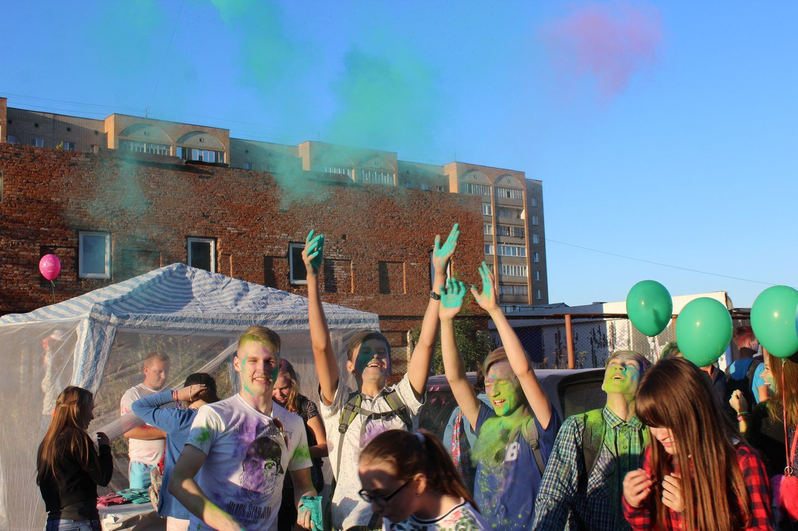
24.08.2022 г. – Праздник двора «Калининский Арбат – территория добрососедства»

Slide 26
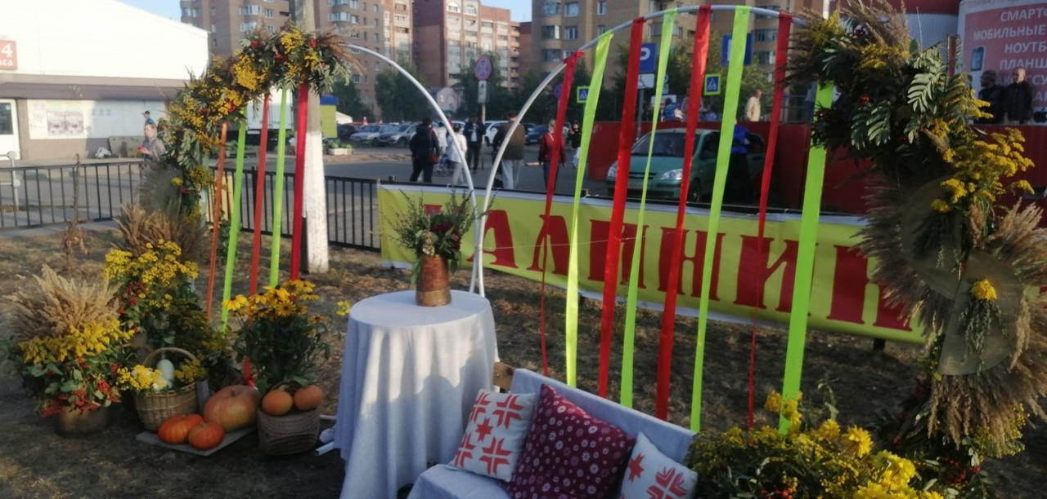
Краткое описание практики
2023 год – Праздник двора «Калининский Арбат вновь собирает друзей».
Основная цель данного праздника - собрать и приобрести новый друзей.

Slide 27
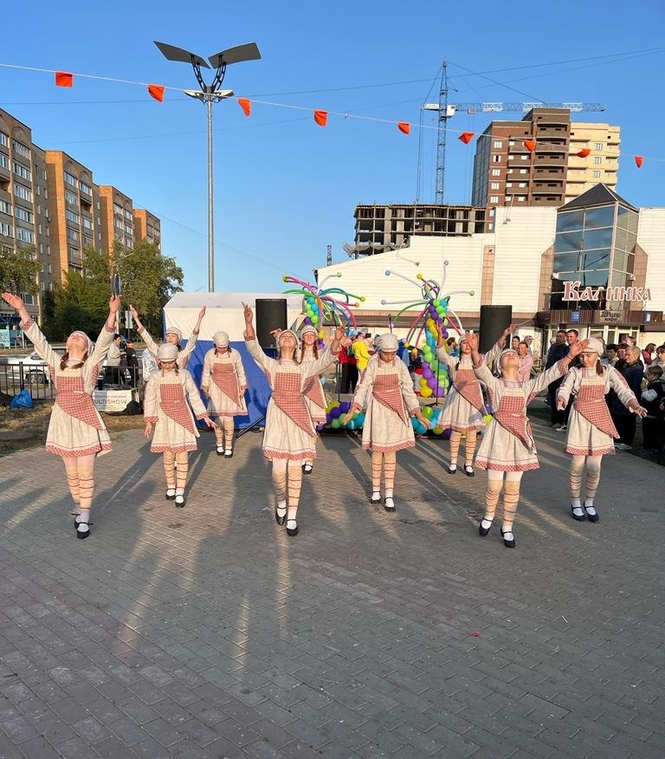
23.08.2023 г. – Праздник двора «Калининский Арбат вновь собирает друзей».

Slide 28
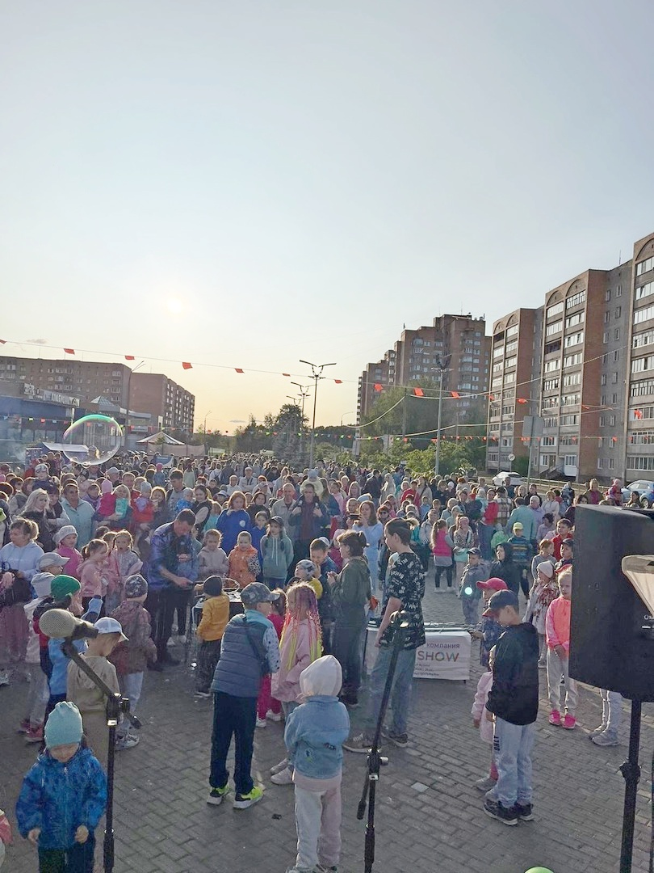
23.08.2023 г. – Праздник двора «Калининский Арбат вновь собирает друзей»

Slide 29
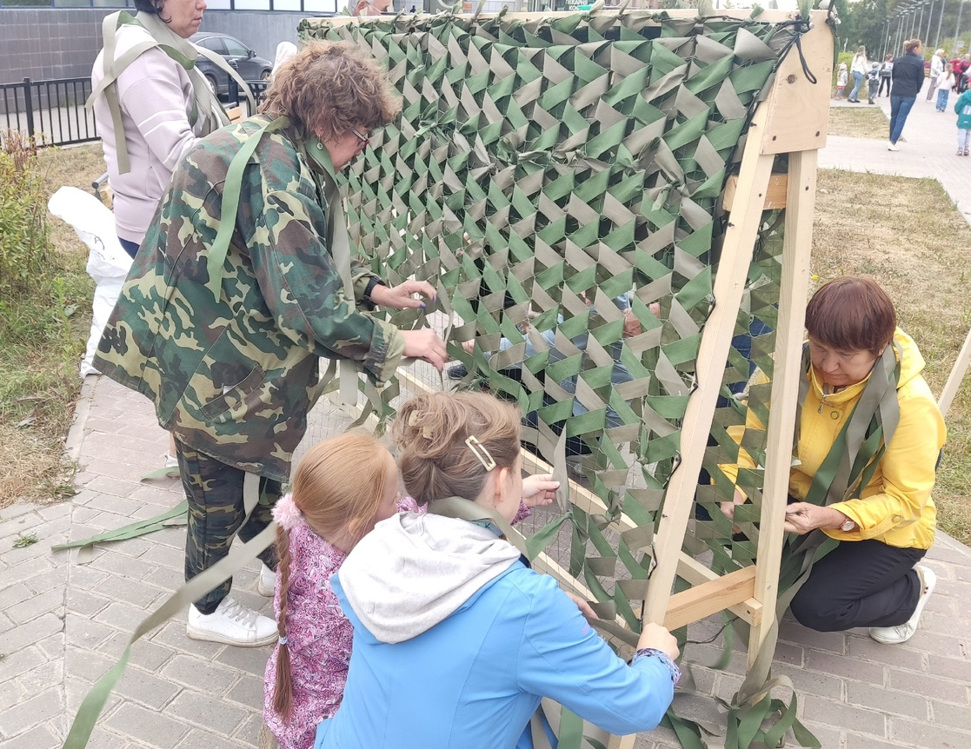
23.08.2023 г. – Праздник двора «Калининский Арбат вновь собирает друзей»

Slide 30
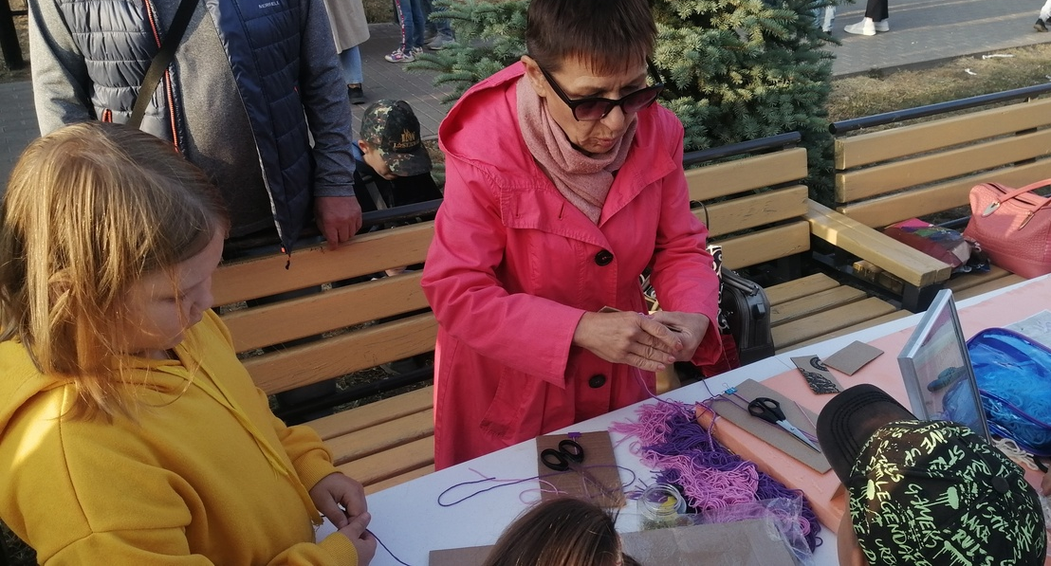
23.08.2023 г. – Праздник двора «Калининский Арбат вновь собирает друзей».

Slide 31
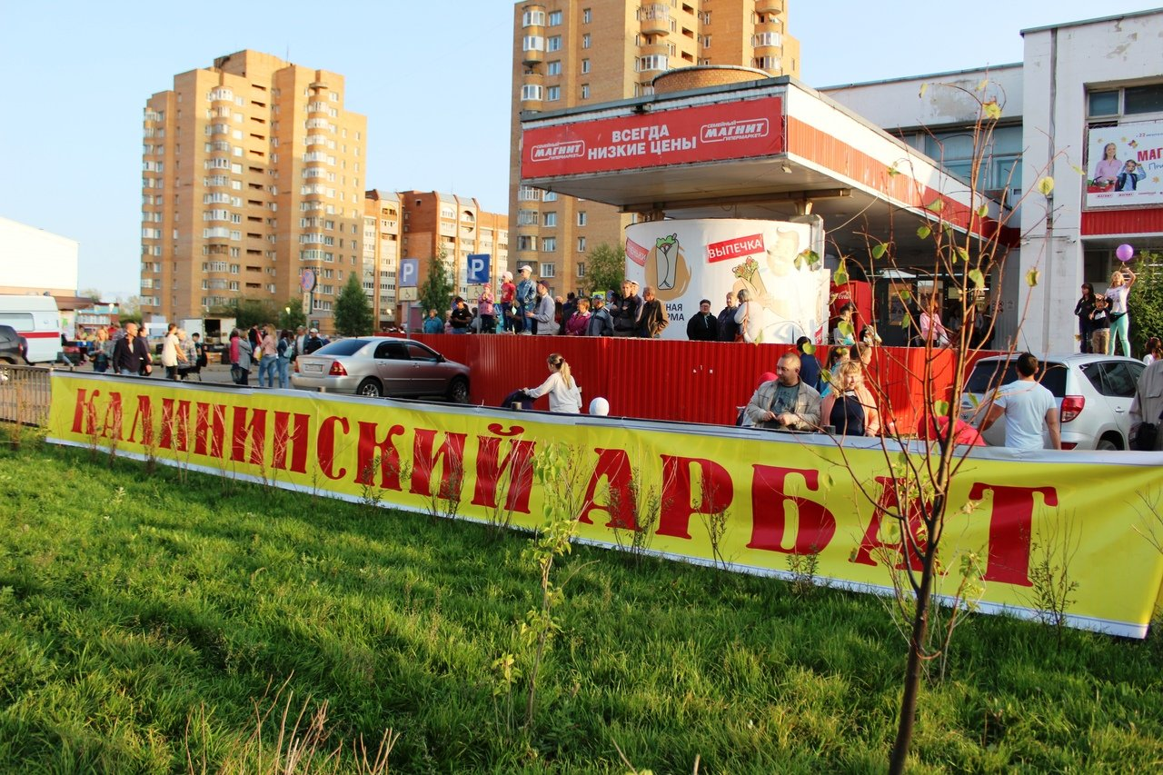
Перспективы развития практики
Организаторы данной практики не останавливаются на достигнутых результатах.
В перспективе на следующий год, так же объединить жителей микрорайона Левобережье под одной идеей добрососедства в рамках проведения Праздника Двора «Калининский Арбат».

Slide 32
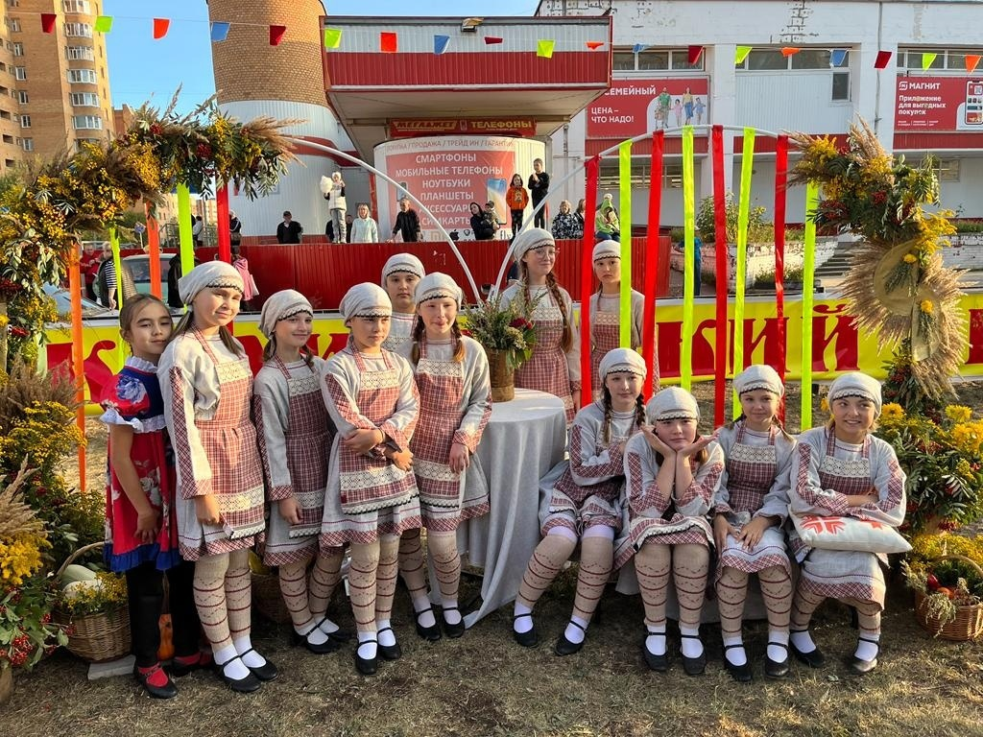
Достигнутые результаты практики
Ежегодный праздник объединяет жителей города в едином стремлении создать дружественную, гармоничную атмосферу в микрорайоне.
Результатом праздника стало создание социального пространства, в котором любой житель города может себя почувствовать, как дома.

